Slide 1
Функциональная грамотность
школьников
г

Slide 2
Функциональная грамотность – это способность человека использовать приобретаемые в течение жизни знания для решения широкого диапазона жизненных задач в различных сферах человеческой деятельности, общения и социальных отношений.

Slide 4
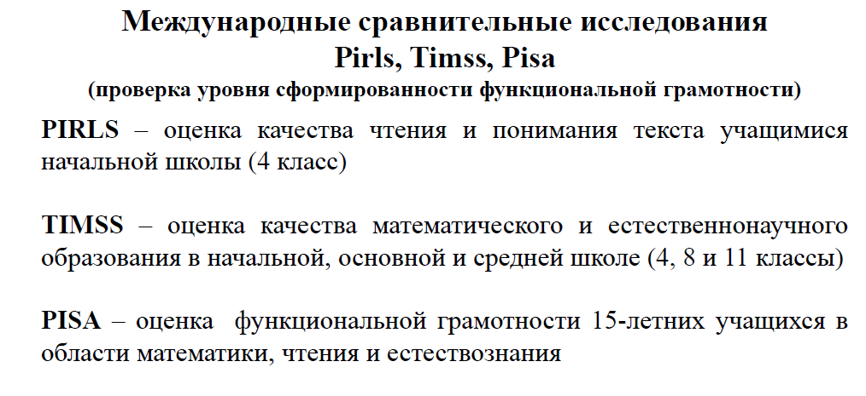

Slide 5
PIRLS (начальная школа) - 1 место
• Международный проект «Изучение качества чтения и понимания текста» TIMSS (основная школа) - в десятке лучших
• Международное исследование по оценке качества математического и естественнонаучного образования PISA (15-летние) - 31!!!! место - в 2024 г должны быть в десятке ● Программа международной оценки обучающихся: Мониторинг знаний и умений в новом тысячелетии исследование каждые 3 года

Slide 6
PISA
Международная программа по оценке качества обучения PISA (Programme for International Student Assessment) проводится раз в 3 года, начиная с 2000 г., и проходит под патронажем Организации экономического сотрудничества и развития. Цель этого масштабного тестирования — провести оценку грамотности 15-летних школьников в разных видах учебной деятельности: естественнонаучной, математической, компьютерной и читательской. Дополнительной областью оценивания в цикле исследования 2012 года стало «креативное решение задач», в цикле 2015 года – «совместное решение задач», в цикле 2018 года – «глобальная компетентность». Ряд стран, в том числе Россия, также принимают участие в дополнительной опции – оценивание финансовой грамотности учащихся.

Slide 7
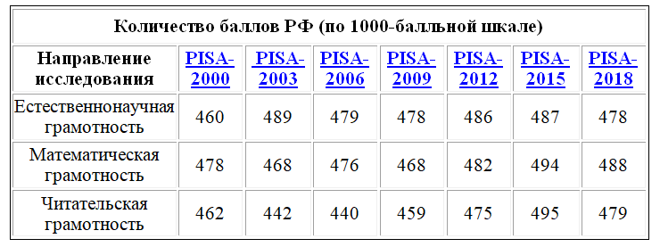
Циклы исследования PISA: 2000, 2003, 2006, 2009, 2012, 2015, 2018, 2021
Количество стран-участниц в исследовании PISA
PISA-2000 | PISA-2003 | PISA-2006 | PISA-2009 | PISA-2012 | PISA-2015 | PISA-2018
32 страны мира | 40 стран мира | 57 стран мира | 65 стран мира | 65 стран мира | 70 стран мира | 79 стран мира

Slide 10
Возможности использования в учебном процессе
Задания на «изображение смыслов» (например, смыслов понятий, фразеологизмов, одного и того же термина в разных предметах и т.п.)
Задания на выявление внутрипредметных и межпредметных связей (например, составление предложения или текста с изученными сегодня тремя терминами из разных предметов) ＞
Задания на выявление главного, поиск альтернатив (например, составление и дешифровка инфографики с основными тезисами урока или параграфа)

Slide 12
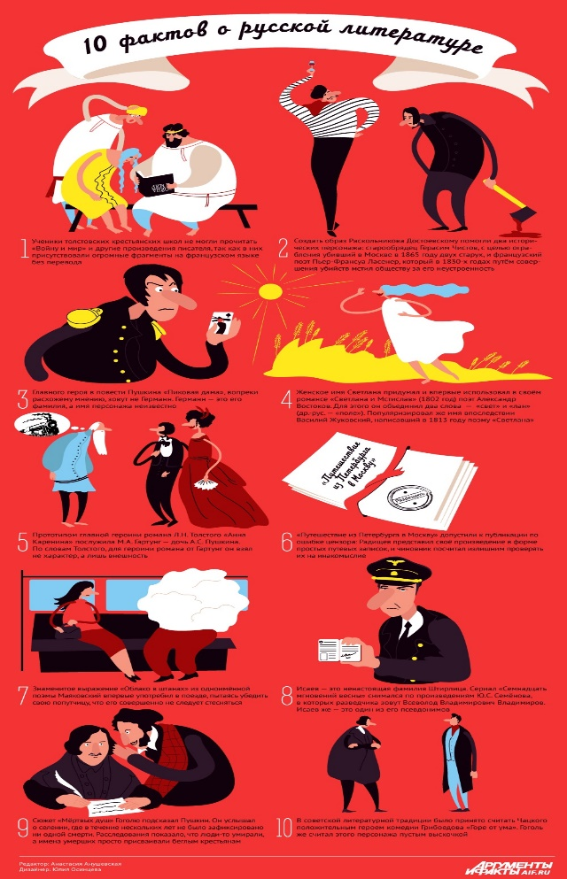

Slide 13
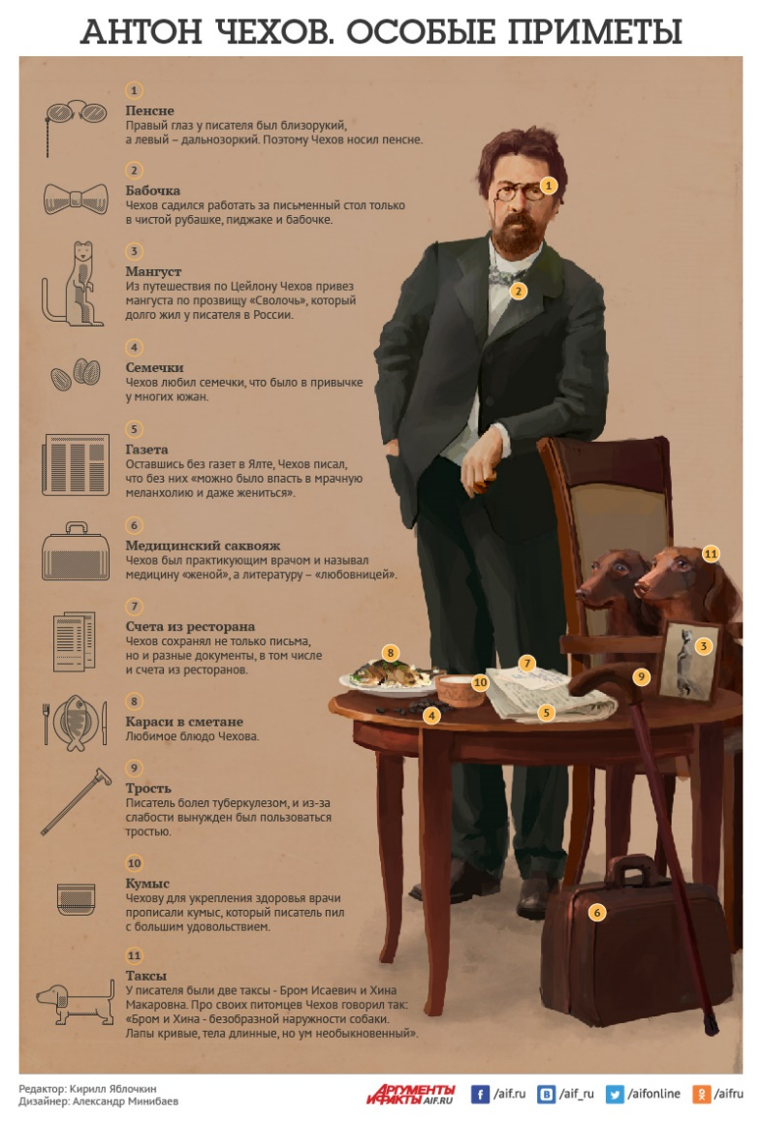
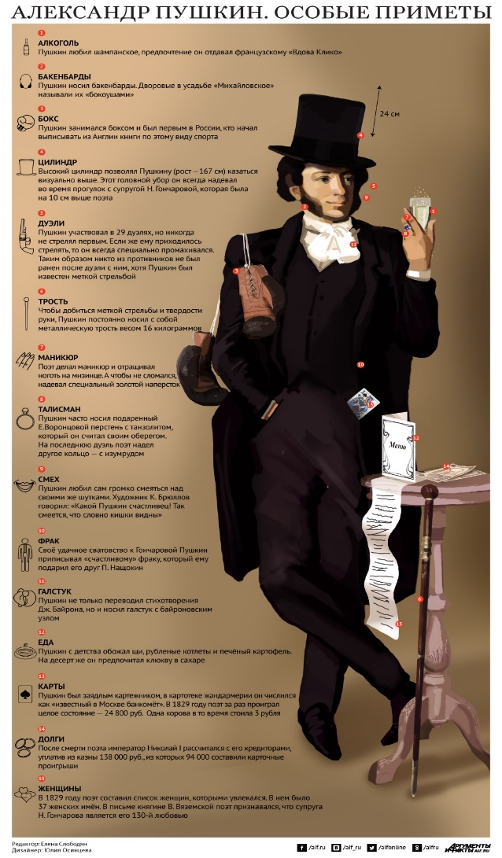

Slide 14
Возможности использования в учебном процессе
Задания на тренировку воображения в ходе отражения свойств изучаемого объекта (например, описание объекта, «монолог от лица» изучаемого объекта, описание необычных вариантов применения и т.п.)
Задания на выявление разных точек зрения (например, с позиций разных ролей, интересов, точек отсчёта и т.д. ) ＞ Задания на преобразование (например, добавляем предметам новые функции и свойства, перефразируем задания и вопросы и т.п.)
Задания на разрушение стереотипов (проверка утверждений «на прочность», определение границ и т.п.)

Slide 16
В 2015 году появились в PISA и задания для коллективного выполнения — коллаборативные. В таких задачах предусмотрено совместное решение проблем. В качестве партнёров выступают виртуальные помощники, с которыми можно обсуждать, анализировать и решать заданную проблему: что-то организовать, создать, придумать, переделать или наладить. Такие задания показывают, как ученик взаимодействует с партнёром, как распределяет обязанности, и умеет ли договариваться.

